Slide 1
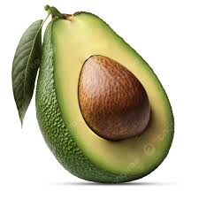
Top 5 Países Exportadores de Palta 2023
(En Millones de Dólares)
2 835,94 M USD
1 083,91 M
413,88 M
246,44 M
144,42 M
México
Países Bajos
España
Chile
Sudáfrica

